Slide 1
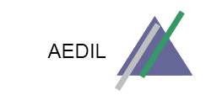
Polish Euroforum 2017/05/19 - Katowice Presentation EU-Project Mapping skills needs and supply in the dairy sector Prezentacja projektu UE Przyszłość kształcenia kadr dla europejskiego mleczarstwa
Zadanie finansowane z Funduszu Promocji Mleka

Slide 2
The European Dairy Sector Europejski Sektor Mleczarski
Rapid change towards more concentrated and specialized
production and the global demands for dairy products are
growing.
Gwałtowne zmiany związane ze zwiększoną koncentracją i specjalizacją produkcji oraz rosnące globalne zapotrzebowanie na produkty mleczne

Slide 3
This situation matched with an education supply that is not fully
geared to provide the skills needed by the labour market, display a
strong need for comprehensive knowledge on skills demands and
skills supply within the European dairy sector.
Obecna oferta edukacyjna, która nie jest w pełni ukierunkowana na zapewnienie umiejętności wymaganych przez rynek pracy, niesie silną potrzebę uzyskania kompleksowej wiedzy na temat pożądanych umiejętności i oferowanych umiejętności w europejskim sektorze mleczarskim.

Slide 4
The overall objective of this project is a competitive European dairy
sector where the industry and education sector collaborate to meet
changing demands and trends.
Ogólnym celem projektu jest zapewnienie konkurencyjności europejskiego mleczarstwa, w którym sektor przemysłowy i sektor edukacyjny współpracują w celu sprostania wymaganiom wobec zmieniającego się popytu i trendów.

Slide 5
The immediate objective is to provide the sector with consolidated recommendations on training provision to meet the skills required
by the labour market.
Bezpośrednim celem jest zapewnienie jednolitych rekomendacji dotyczących kształcenia w celu spełnienia wymagań rynku pracy.

Slide 6
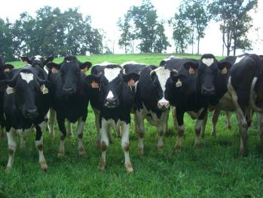
The Team Zespół
Main Composition:
Główny skład:
2 universities / 2 uniwersytety
1 VET-provider
2 skills councils / 2 rady sektorowe ds. umiejętności
2 associations of employers / 2 stowarzyszenia pracodawców
3 associations of employees and 1 large enterprise / 3 stowarzyszenia pracowników i 1 duże przedsiębiorstwo

Slide 7
The management of this project is the Danish Dairy Managers Association (FMF) Manager together with AEDIL (Association for European Dairy Industry Learning) Steering Committee, which is composed of:
Projektem zarządza Duńskie Stowarzyszenie Menedżerów Mleczarstwa (FMF) wspólnie z AEDIL (Stowarzyszenie dla Potrzeb Kształcenia Europejskiego Mleczarstwa),
Komitet Sterujący tworzą:

Slide 8
* Uludag University (Turkey)
* ZDM (Association of the German Dairy Industry)
* Arla Foods (Global dairy Company)
* AFDIL (French Association of Graduates from Dairy Schools)
* FMF (Danish Dairy Managers Association)

Slide 9
These together bring in another 40 participating bodies
Razem daje to 40 uczestników
(10 universities, 9 VET-providers, 4 enterprises, 2 skills councils,
9 employers’ associations, 3 employees associations, 1 chamber of
commerce, 1 national sectoral agency, 1 labour market research
institute).

Slide 10
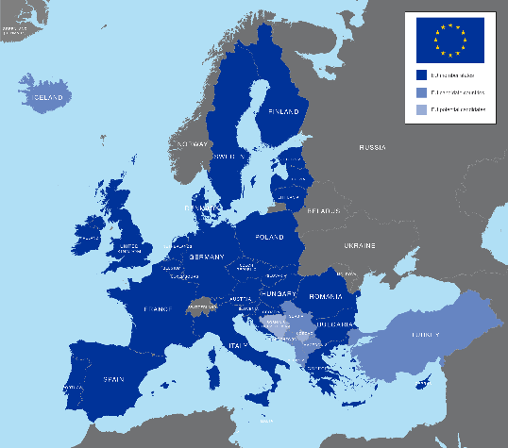
AEDIL (Association of European Dairy Industry Learning) AEDIL (Europejskie Stowarzyszenie Kształcenia dla Potrzeb Europejskiego Mleczarstwa)
European network of dairy stakeholders in 13 countries. 11 member-organizations undertake this project in the auspices of AEDIL with 40 participating bodies
Europejska sieć interesariuszy sektora mleczarskiego w 13 krajach. 11 organizacji członkowskich realizujących projekt pod auspicjami AEDIL z 40 organizacjami uczestniczącymi
Notes:
10 universities, 9 VET-providers, 4 enterprises, 2 skills councils, 9 employers’ associations, 3 employees associations, 1 chamber of commerce, 1 national sectoral agency, 1 labour market research institute

Slide 11
The project is composed of four major processes:
Projekt składa się z czterech głównych komponentów:
development of a framework for research of skills needs and supply in the dairy sector;
opracowanie ram programowych w zakresie badań podaży i popytu umiejętności w sektorze mleczarskim;
research in 13 countries;
badania w 13 krajach;
analysis of the data collected and finally
analiza zebranych danych i
recommendations on how to close the gaps and even out mismatches found in the research
rekomendacje jak zamknąć luki i wyrównać rozbieżności określone podczas badań

Slide 12
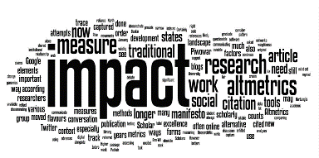
Expected Impact Oczekiwany wkład
Schools, colleges and universities
Szkoły, college i uniwersytety
better suited to upgrade and improve their curriculum and to create a more attractive and business-oriented dairy education that appeals to students and young workers
lepsze dopasowanie do nowoczesnych i udoskonalonych programów kształcenia oraz opracowanie bardziej atrakcyjnych i zorientowanych na biznes ofert kształcenia, które będą atrakcyjne dla studentów i młodych pracowników

Slide 13
Furthermore, AEDIL will be a flagship of effective collaboration between the world of work, science and education for coherency between skills demands and skills supply.
Ponadto, AEDIL będzie okrętem flagowym w zakresie skutecznej współpracy pomiędzy środowiskiem pracy, nauki i edukacji łączącym podaż i popyt na umiejętności

Slide 14
Dairy businesses and enterprises
Biznes i przedsiębiorstwa mleczarskie
The expected impact on is that they will know which educational institutions in Europe that educate graduates with the skills they need. This will enable a more flexible recruitment approach and a mobile workforce.
Spodziewanym wkładem projektu jest to, że dowiemy się, które instytucje edukacyjne w Europie kształcą absolwentów zgodnie z potrzebami biznesu. Umożliwi to bardziej elastyczne podejście do rekrutacji i mobilność pracowników.
A long-term benefit is that the industry will have a sufficient workforce with the right competences.
Korzyścią długoterminową jest to, że przemysł będzie dysponował wystarczającą liczbą pracowników o wymaganych kompetencjach.

Slide 15
The project will deliver forecasts on skills needs and trends five years ahead and a collection of Best Practices on Work Based Learning from the dairy industry.
Efektem projektu będzie określenie prognoz na temat wymaganych umiejętności i trendów na nadchodzące pięć lat, a także zebranie najlepszych praktyk w zakresie uczenia się przez całe życie w przemyśle mleczarskim.

Slide 16
The project will develop a framework for identification, analysis and forecasts of skills needs within the dairy sector Projekt rozwinie ramowy program w zakresie identyfikacji, analizy i przewidywania zapotrzebowania na umiejętności w sektorze mleczarskim

Slide 17
What is different about this approach is that insiders of the dairy sector will develop the tool and analyze the findings, classifying the research in areas relevant to the labour market, VET-providers and dairy education.
Podejście to wyróżnia się tym, że osoby znające sektor mleczarski opracują narzędzie i przeanalizują wyniki, klasyfikując badania w obszarach związanych z rynkiem pracy, dostawcami kształcenia i szkolenia zawodowego oraz edukacją dla mleczarstwa.

Slide 18
The analysis will include at least, but not exhaustively, these sub-groups:
Analiza to obejmuje co najmniej, ale nie wyczerpująco, następujące podgrupy:
Skills demands / popyt na umiejętności
Labour and skills supply / podaż pracy i umiejętności
Skills mismatches / niedopasowanie umiejętności
Emerging and future skills needs / nowe i przyszłe wymagane umiejętności

Slide 19
A special focus will be on needs for green skills and for digital skills. Moreover, AEDIL will divide the research and analysis in three areas of specialization within the dairy sector:
Szczególny nacisk zostanie położony na wykształcenie tzw. umiejętności zielonych i cyfrowych. Ponadto, AEDIL podzieli badania i analizy na trzy obszary specjalistyczne:
Dairy Science and Technology / Technologia mleczarska
Dairy processing / Technika w przetwórstwie mleka
Dairy Packaging and Environment / Opakowalnictwo produktów mleczarskich i środowisko

Slide 20
Report by November 2019 but full updates on the AEDIL websites, blogs and communication on social media.
Raport – listopad 2019, ale pełna aktualizacja strony internetowej AEDIL, blogów i komunikacja w mediach społecznościowych.

Slide 21
Overall project management Ogólne zarządzanie projektem

